Slide 1
Ersti-Seminar SS 2021
FSR - Chemie

Slide 2
Wer sind wir ?
Der FSR besteht aus gewählten studentischen Vertretern der Studierendenschaft des Fachbereichs Chemie.
(aktuell: 17 Räte)
Teil der hochschulpolitischen, studentischen Gremien der TU KL.
FSR-Chemie

Slide 3
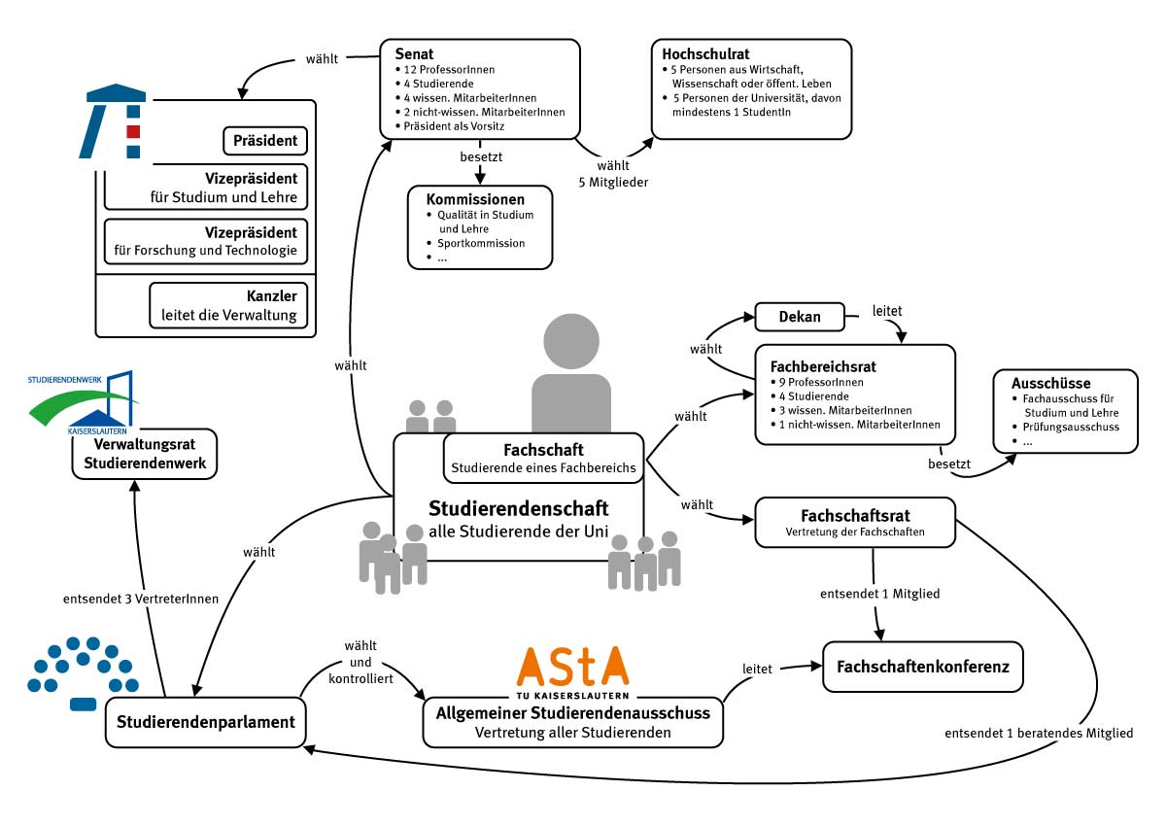
FSR-Chemie

Slide 4
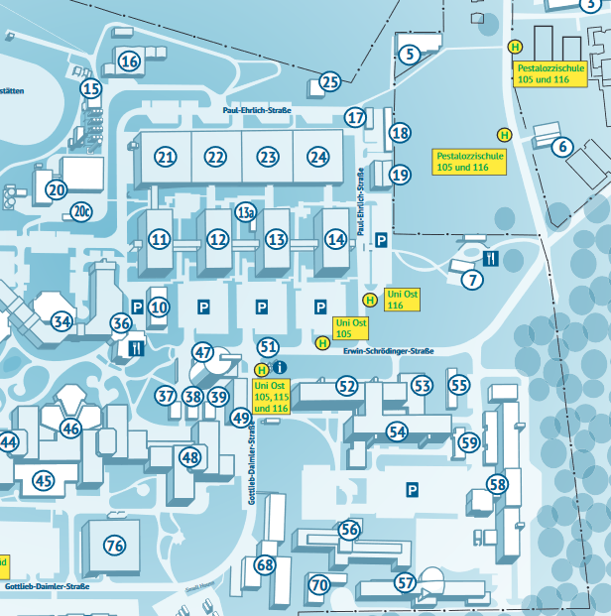
Wo findet ihr uns ?
Gebäude 54
Raum 560
FSR-Chemie

Slide 5
Kontakt zum FSR - Chemie
Website: fachschaft.chemie.uni-kl.de
Mail: fschemie@rhrk.uni-kl.de
Discord: einfach per Mail um Zugang bitten.
(Mattermost:) rhrk.uni-kl.de/dienstleistungen/netz- telefonie/konferenzdienste/mattermost/
FSR-Chemie

Slide 6
Was bieten wir euch ?
Verkauf von persönlicher Schutzausrüstung für Labor-Praktika
Schutzbrille 7,00€
Laborkittel 15,00€
Säureschutzhandschuhe 2,50€
Kontakt: fs_kittel@chemie.uni-kl.de
FSR-Chemie

Slide 7
Was bieten wir euch ?
Altklausurensammlung
Online auf der FSR – Website (VPN)
Vor Ort im FSR – Raum
(Bitte auf Grund der Covid-19 Pandemie per Mail anfragen und nicht einfach vorbeikommen !)
FSR-Chemie

Slide 8
Was bieten wir euch ?
Materialverleih
Partyausrüstung (Gläser, Bierpong-Tisch, etc.)
Brett- und Kartenspiele
Waffeleisen
…
Kontakt: fs_verleih@chemie.uni-kl.de
FSR-Chemie

Slide 9
Was bieten wir euch ?
(FSR – Raum) [Geb.54/R.560]
Bindemaschine
PC – Arbeitsplätze
Getränkeverkauf (Kaffee, etc.)
Kontakt zu Menschen vor Ort
FSR-Chemie

Slide 10
Was bieten wir euch ?
(Lumo/Somo)
Foyer – Fete Gebäude 46
Erste Uni Party im Jahr
Mitte Januar
(Frühschoppen)
Bierausschank
Grillspeisen, etc.
FSR-Chemie

Slide 11
Was bieten wir euch ?
Ansprechpartner für alle Arten von Problemen rund ums Studium (oder auch abseits davon).
FSR-Chemie

Slide 12
Wie wird der FSR gebildet?
Der FSR wird jedes Semester auf der Vollversammlung des Fachbereichs Chemie gewählt und die Ämter auf der anschließenden konstituierenden Sitzung durch Wahl verteilt
Jeder kann gewählt werden, der Student des Fachbereichs Chemie der TU KL ist. (Lehramt nur bei der Wahl von Chemie als Hauptfach)
FSR-Chemie

Slide 13
Vollversammlung
Der FSR stellt die Aktionen des vergangenen Semesters vor.
Die Kassenprüfer stellen ihren Bericht über die Finanzen des FSR vor.
Der FSR wird durch Wahl entlastet.
Der FSR wird neu gewählt.
→ Kandidaten stellen sich ganz kurz vor und werden dann durch die Anwesenden gewählt.
FSR-Chemie

Slide 14
Vollversammlung
Tagesordnung
01. Begrüßung
02. Mitteilungen
03. Festlegung der Tagesordnung
04. Bericht des Kassenwartes
05. Bericht der Kassenprüfer
06. Entlastung des Fachschaftsrates
07. Vorstellung der Kandidaten zur Briefwahl des FSR
08. Berichte aus dem letzten Semester
09. Geschäftsordnung
10. Termine im kommenden Semester
11. Verschiedenes
12. Verabschiedung
FSR-Chemie
Wann: Mittwoch, den 28.04.2021, um 18:30 Uhr.
Wo: BigBlueButton Stream (Einladungslink per Mail).

Slide 15
Sicherheitsunterweisung
Teilnahme an der Unterweisung ist Pflicht, wenn im kommenden Jahr ein Laborpraktikum in der Chemie besucht werden soll.
Anmeldung bis zum 12.04.2021 im KIS.
Wird online über das OLAT stattfinden.
FSR-Chemie

Slide 16
Allgemeines zum Studienbeginn
Übungen werden in der jeweiligen Vorlesung eingeteilt. Achtet auf Überschneidungen !
Anmeldung zu den Veranstaltungen (auch Laborpraktikum) im KIS und für die Prüfungszulassung im QIS !
FSR-Chemie

Slide 17
Prüfungen/Laborpraktika
i.d.R. müssen 40% der erreichbaren Punkte erzielt werden um zu bestehen.
Jede Prüfung darf 3 mal abgelegt werden. Misslingt der „Drittversuch“ kann eine mündliche Ergänzungsprüfung abgelegt werden.
Jedes Laborpraktika darf 2 mal durchgeführt werden.
FSR-Chemie

Slide 18
Verlust des Prüfungsanspruchs
Die Folge ist die Exmatrikulation.
Kein Studium an einer deutschen Hochschule kann abgeschlossen werden, welches eine vergleichbare Leistung erfordert, wie jene in der der Prüfungsanspruch verloren wurde.
FSR-Chemie

Slide 19
Modulhandbuch / Prüfungsordnung
Beschreibung der erforderlichen Leistungen für den Abschluss.
Beschreibung der Prüfungsmodalitäten.
Studienverlaufsplan.
Gesetzliche Grundlage des Studiums, vor allem der Prüfungen.
FSR-Chemie

Slide 20
Modulhandbuch / Prüfungsordnung
Herunterladen und Lesen !!!
https://www.chemie.uni-kl.de/studium/studiengangsdokumente/
FSR-Chemie

Slide 21
Vokabular der Chemiestudenten
Abkürzung | Bedeutung
AC | Anorganische Chemie
OC | Organische Chemie
PC | Physikalische Chemie
BC | Biochemie
TC | Technische Chemie
ThC | Theoretische Chemie
Lemi | Lebensmittelchemie
Stupa | Studentenparlament
AStA | Allgemeiner Studenten Ausschuss
FSR | Fachschaftsrat
FSK | Fachschaftenkonferenz
FSR-Chemie

Slide 22
Verlaufsplan
FSR-Chemie

Slide 23
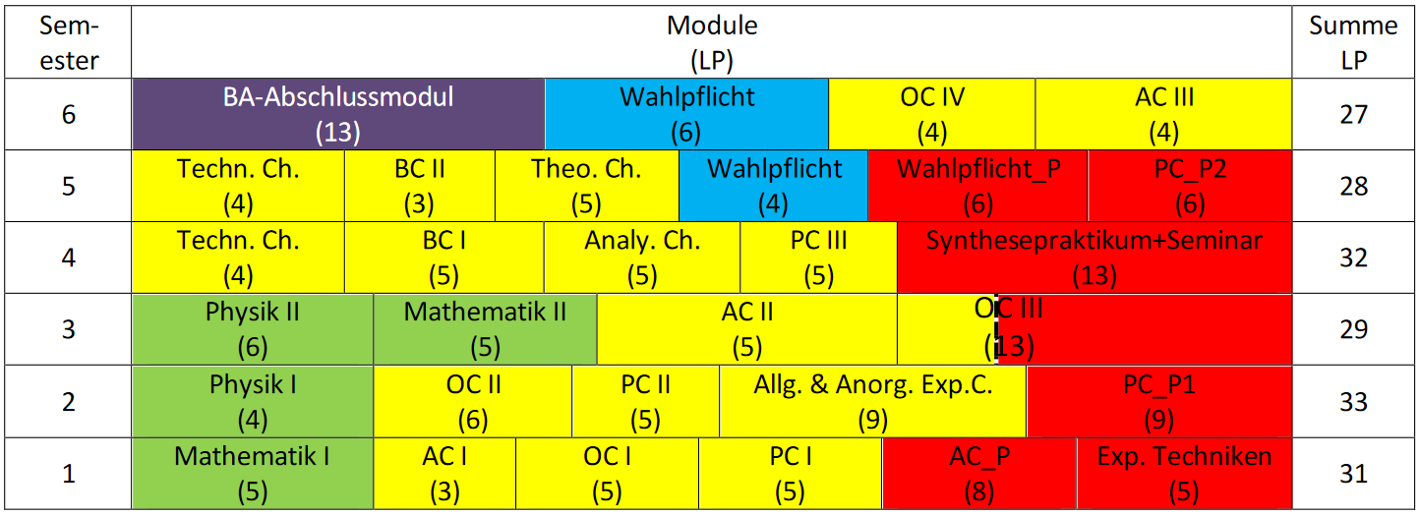
FSR-Chemie

Slide 24
ETC-Leistungspunkte (LP)
ECTs beschreiben den Arbeitsaufwand einer Studienleistung.
1LP = 30h Arbeit
180 ECTs benötigt für den Bachelor-Abschluss
(13 Punkte gibt die Bachelorarbeit)
FSR-Chemie

Slide 25
Literaturvorschläge
Schulchemie wiederholen:
Mortimer: Basiswissen der Chemie
Kosten: ca. 70€
FSR-Chemie

Slide 26
Literaturvorschläge
Organische Chemie:
Breitmaier: Organische Chemie
Kosten: ca. 60€
FSR-Chemie

Slide 27
Literaturvorschläge
Organische Chemie:
Clayden: Organische Chemie
Kosten: ca. 100€ (deutsch)
ca. 60€ (englisch)
FSR-Chemie

Slide 28
Literaturvorschläge
Physikalische Chemie:
Wedler: Lehr- und Arbeitsbuch Physikalische Chemie
Kosten: ca. 100€
FSR-Chemie

Slide 29
Literaturvorschläge
Physikalische Chemie:
Atkins: Physikalische Chemie
Kosten: ca. 85€
FSR-Chemie

Slide 30
Literaturvorschläge
Anorganische Chemie:
Reidl: Moderne Anorganische Chemie
Kosten: ca. 70€
FSR-Chemie

Slide 31
Literaturvorschläge
Anorganische Chemie:
Huheey: Anorganische Chemie
Kosten: ca. 80€
FSR-Chemie

Slide 32
Literaturvorschläge
Voller Zugriff auf das Angebot des Springer Verlags über die Uni Website (VPN aktiv!).
https://www.ub.uni-kl.de/recherche/medienarten/buechere-books/e-books/
FSR-Chemie

Slide 33
Überlebenstipps
Übungen aktiv machen.
Altklausuren zur Klausurvorbereitung nutzen.
In Lerngruppen organisieren.
Vorlesungen aktiv besuchen.
Vorlesungen nachbereiten.
Scheut euch nicht den Prof zu fragen.
Knüpft Kontakte zu höheren Semestern oder anderen Fachbereichen.
FSR-Chemie

Slide 34
Corona und Studium
Bei Präsenz in Gebäuden bitte die Hygienerichtlinien der TU KL beachten und befolgen. (Auch auf Beschilderung vor Ort achten!)
In Gebäude 52/54 ist die Haupttreppe nur für den Weg nach oben zu nutzen und die Treppen in den Fluchttürmen an den Seiten des Gebäudes für den Weg nach unten.
Körperlichen Kontakt wo es geht vermeiden.
Achtet auf eure Gesundheit und gefährdet euch und andere nicht unnötig.
FSR-Chemie

Slide 35
Viel Erfolg und Freude im Studium !
FSR-Chemie

